Slide 1

Муниципальное бюджетное общеобразовательное учреждение
«Средняя школа № 2 р.п.Мулловка
Муниципального образования «Мелекесский район»
Ульяновской области»
ПАМЯТЬ ЖИВА…
Автор: Решетова А.В.,
учитель начальных классов
2020 г

Slide 2

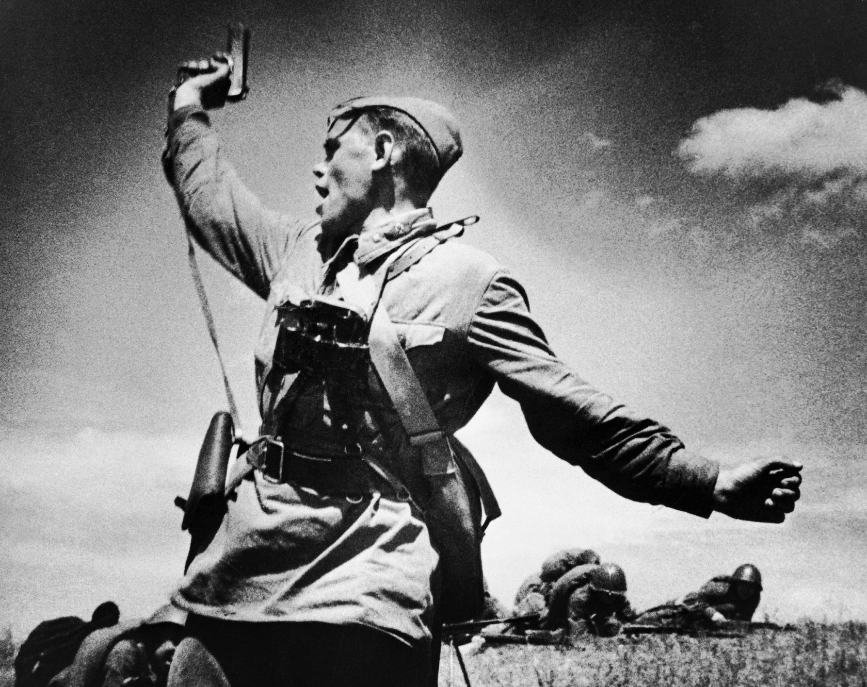
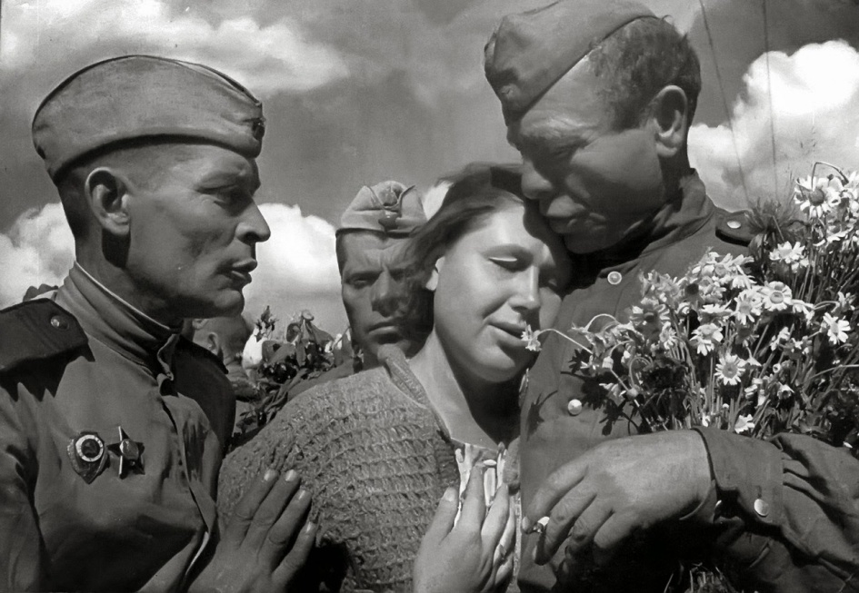
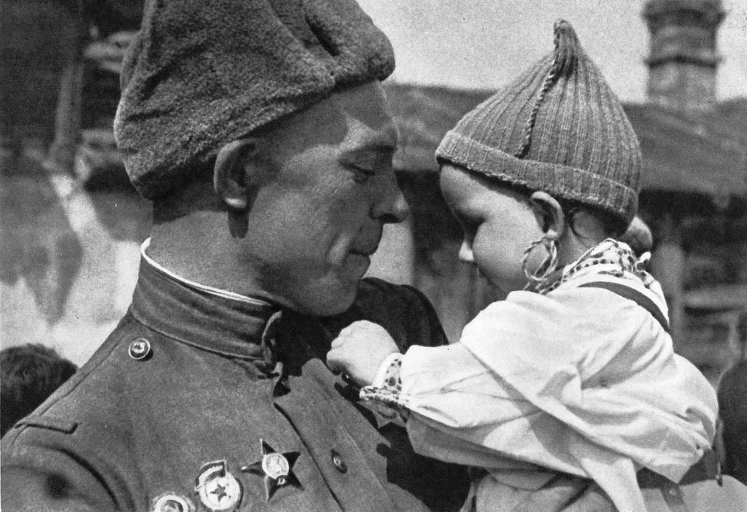
Вечная память мёртвым!
Вечная память живым!
Это нужно не мёртвым,
Это нужно живым!

Slide 3
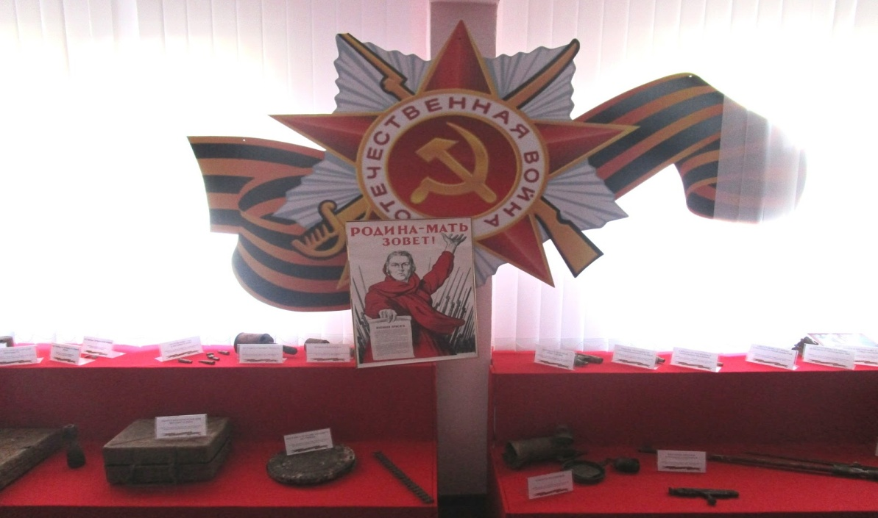
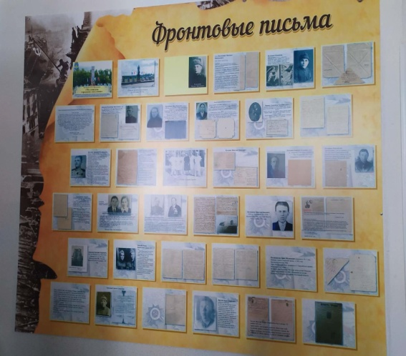
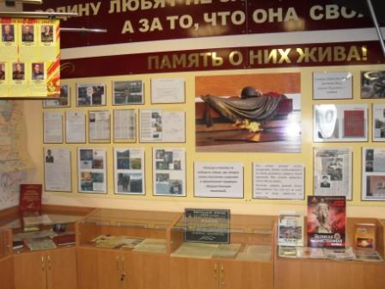
Музей боевой и трудовой славы р.п. Мулловка

Slide 4
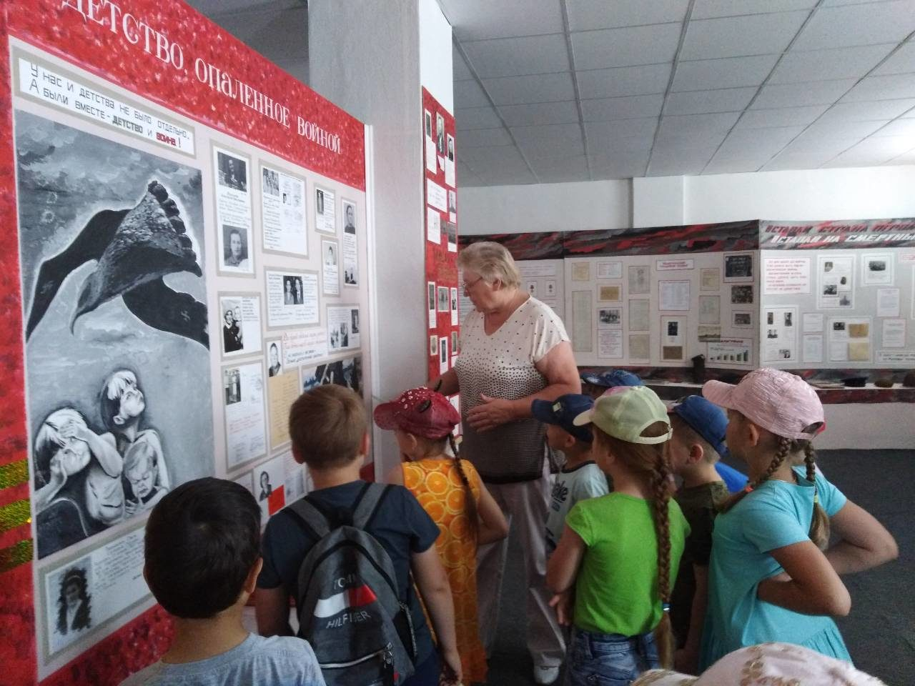
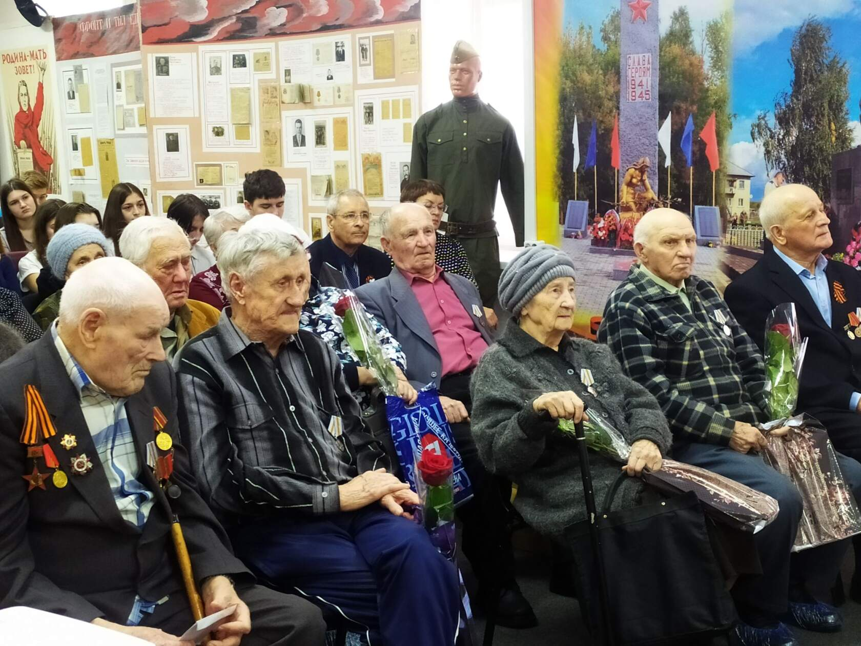
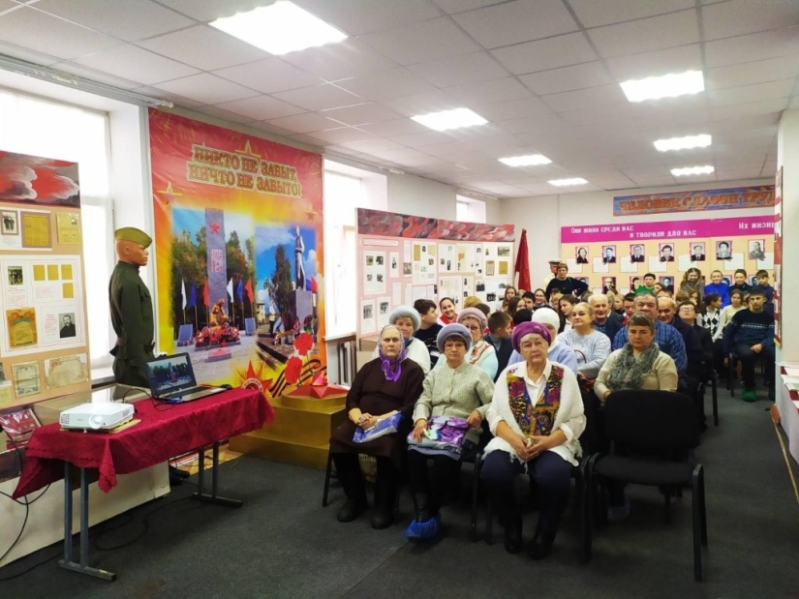
Музей боевой и трудовой славы р.п. Мулловка

Slide 5
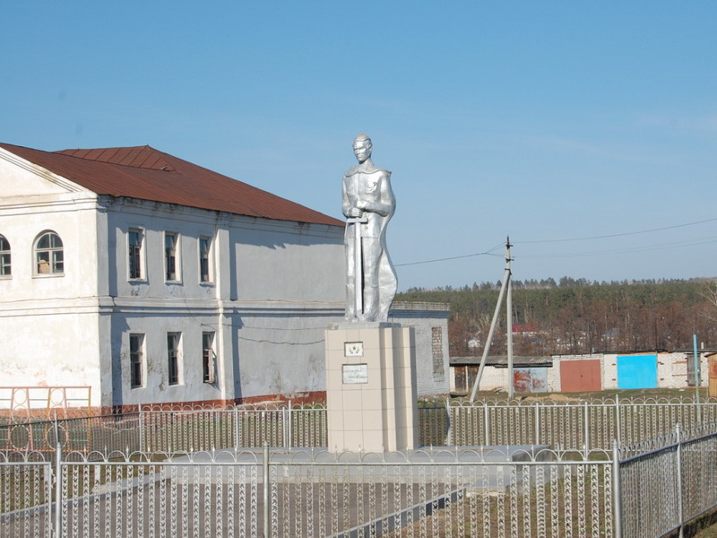
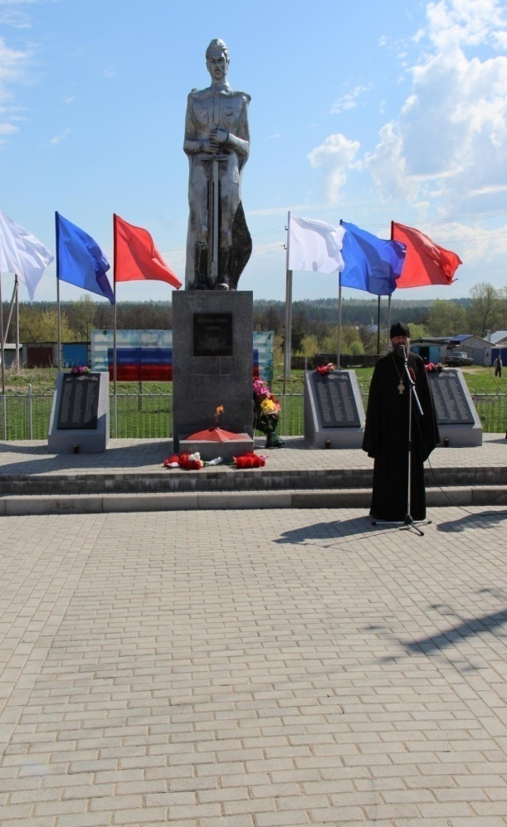
Памятник воину - освободителю (совхозная часть посёлка)
Есть у нас в поселке Памятник солдату – В честь погибших наших дедов и отцов. И с войны Алёша Не вернулся тоже… Славный и хороший Русский паренек. Отшумели грозы, Выросли березы,
Лишь ложатся тени Возле ног его. Ты живешь на свете, Ты теперь в ответе.
Чтоб хранило память
Всё о них село!!!
1970 г
2016 г

Slide 6
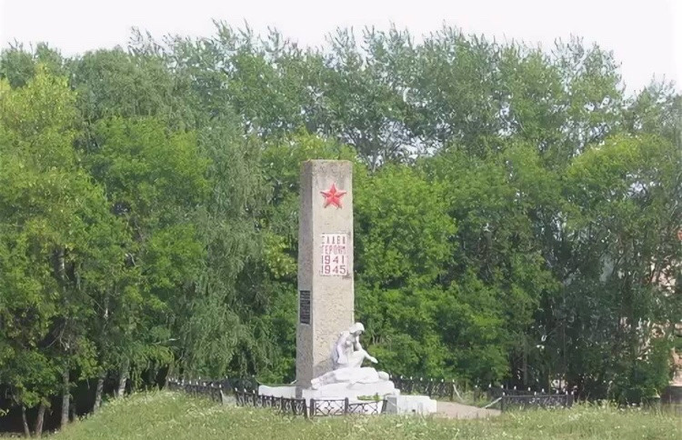
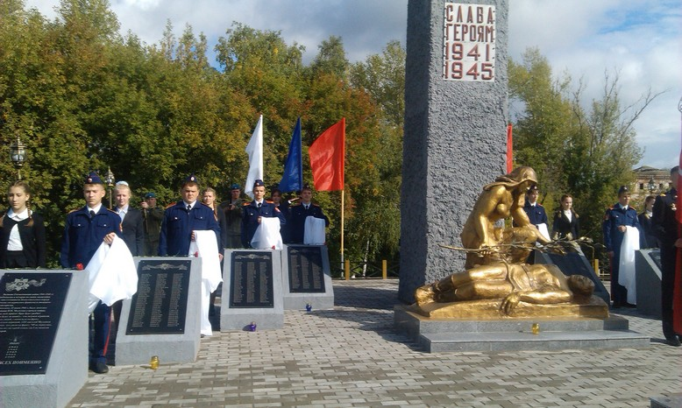
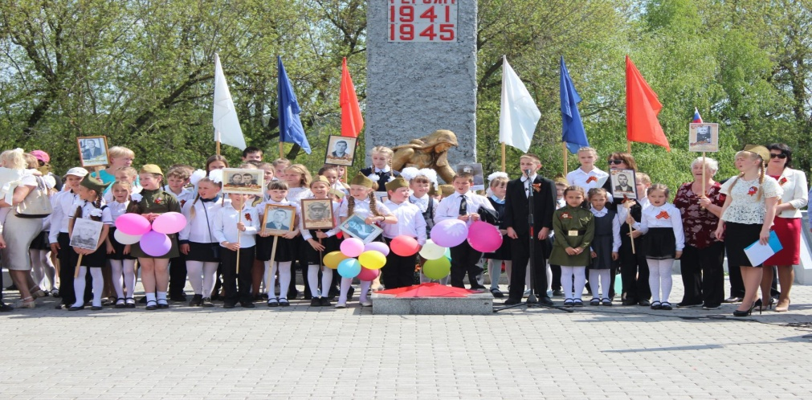
Обелиск Славы (фабричная часть посёлка)
1975 г
2016 г

Slide 7
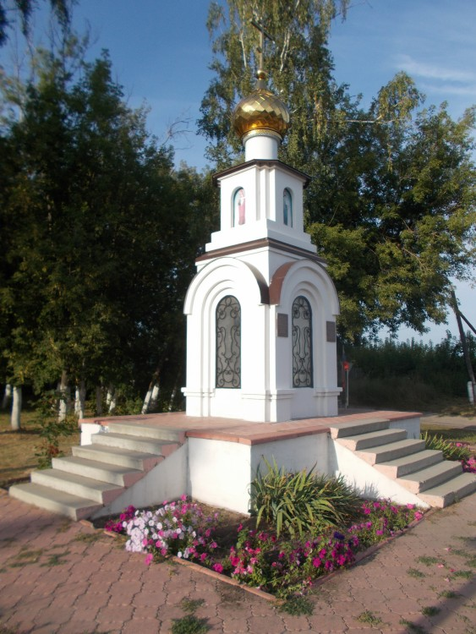
Часовня в память жителей Мулловки,
участников Великой Отечественной войны.
2010 г

Slide 8
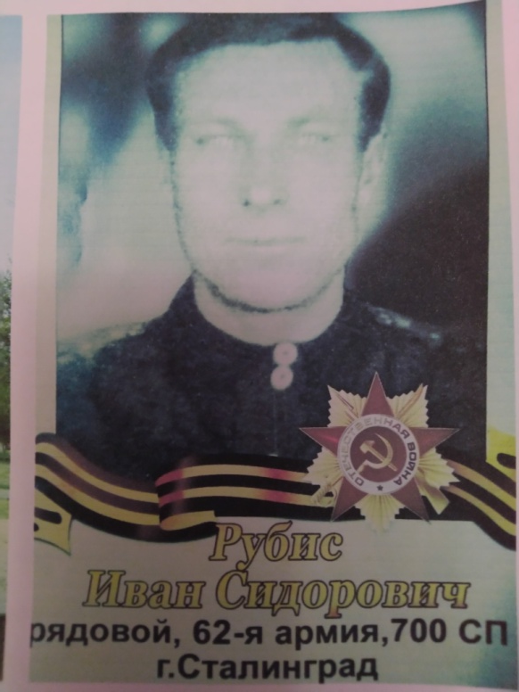
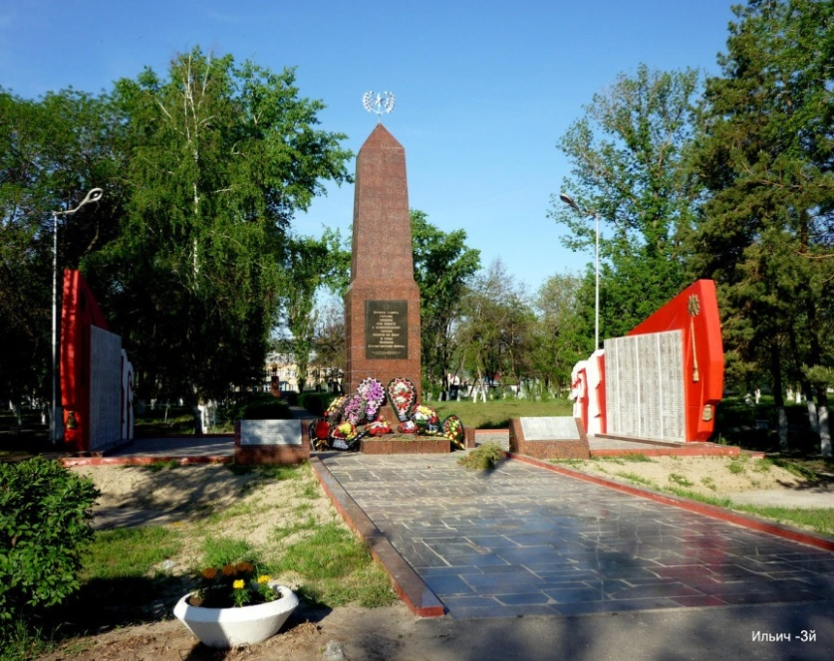
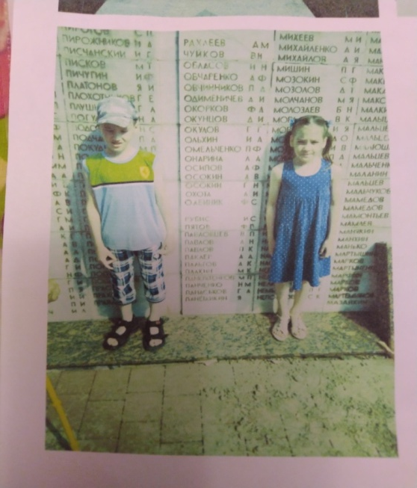
Рубис Иван Сидорович 1905 г.р.
Призван на войну 2 августа 1941 года. Служил в звании рядового в составе 62-й армии под командованием генерала Антона Ивановича Лопатина, которая особо отличилась героической обороной Сталинграда.
29 июля 1942 года в ходе боя получил смертельное проникающее ранение в грудь.

Slide 9
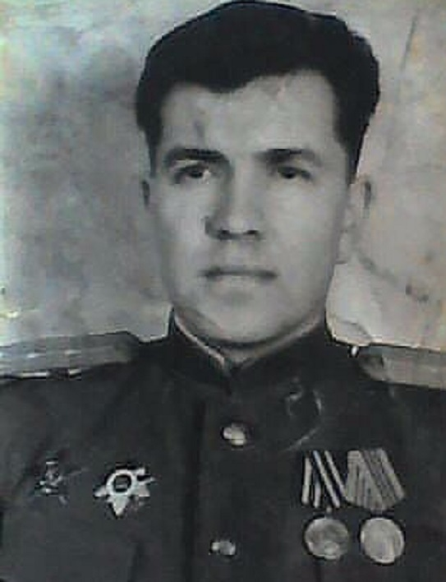
Куницын Николай Дмитриевич 1910 г.р.
Служил в звании инженер – капитана в рядах 164 стрелкового полка 33 стрелковой дивизии.
Прошёл всю войну, остался жив.
Имеет награды:
Медаль «За взятие Берлина»
Медаль «За победу над Германией в Великой Отечественной войне 1941–1945 гг.» Орден«Отечественная война 2-ой степени» Орден«Красной звезды»

Slide 10
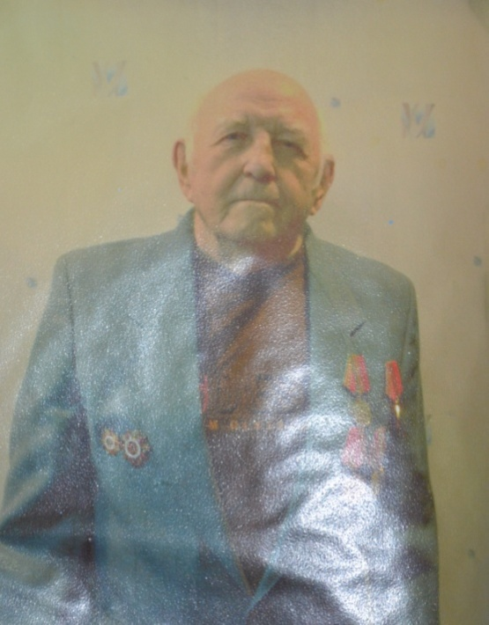
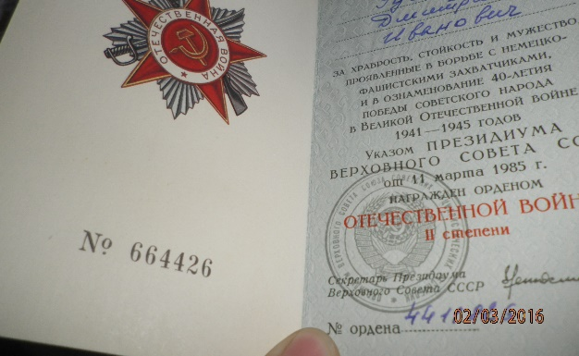
Губанов Дмитрий Иванович 1924 г.р.
Призван на войну 3 марта 1943 года.
Служил на Курско-орловской дуге под командованием маршала Рокоссовского, был пулемётчиком.
Прошёл всю войну, остался жив.
Награжден Орденом Отечественной войны II степени.

Slide 11
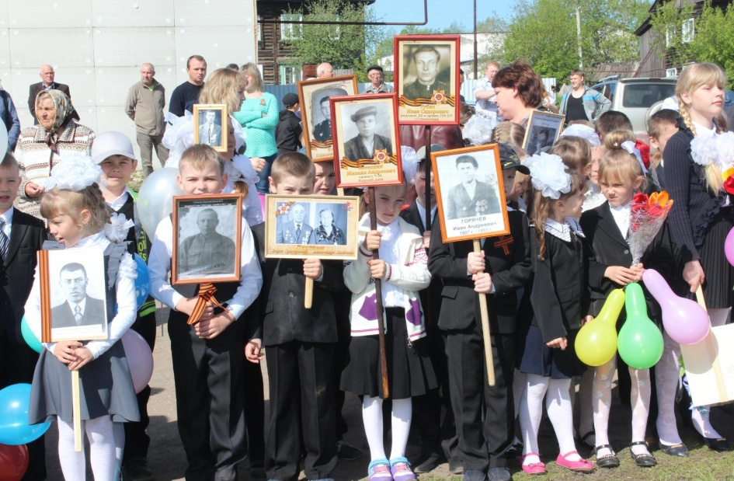
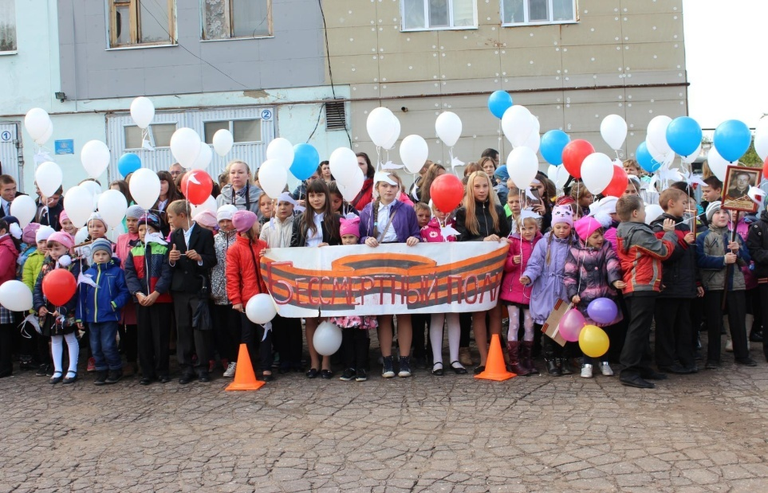
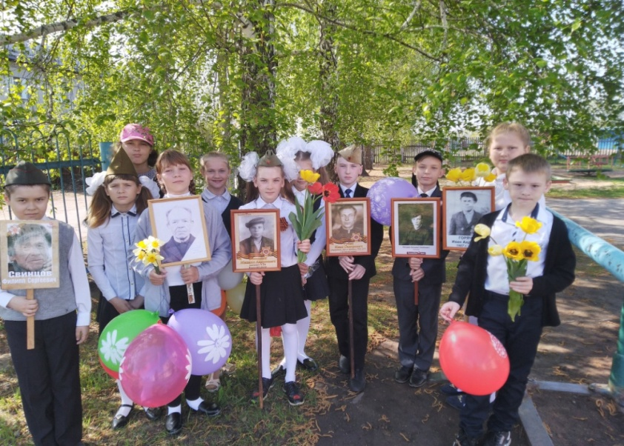
Пока мы помним прошлое, у нас есть будущее!
Пока мы помним – мы живем!
Поклон же низкий тем солдатам,
Кто, погибая под огнем,
Ковал победу в сорок пятом.
Пока мы помним – мы сильны.
Пусть не скудеет наша память.
Военных горьких лет сыны
Пускай навеки будут с нами.

Slide 12
Пока мы помним прошлое, у нас есть будущее!
Пока мы помним – мы живем!
Поклон же низкий тем солдатам,
Кто, погибая под огнем,
Ковал победу в сорок пятом.
Пока мы помним – мы сильны.
Пусть не скудеет наша память.
Военных горьких лет сыны
Пускай навеки будут с нами.

